Slide 1
经济基础知识
2021年
陈老师

Slide 2

1
第二章 消费者行为分析
一、效用理论和无差异曲线
1、效用理论
（1）“经济人”假设
在研究消费者行为时，我们假定，消费者是追求效用最大化的和理性的。
（2）效用的定义
商品或者服务满足人们某种欲望的能力，或者是消费者在消费商品或服务时所感受到的满足程度。效用是人们的心理感觉，是主观评价，没有客观标准。

Slide 3
1
第二章 消费者行为分析
（3）基数效用论：效用是可以直接度量的，存在绝对的效用量的大小。可以用基数，就是用1、2、3、4……这些绝对数值来衡量效用的大小。
（4）序数效用论：无法知道效用的绝对数字，但消费者可以知道自己对不同消费组合的偏好次序，用第一、第二、……这些表示次序的相对数值来衡量效用。
基数效用论和序数效用论是分析消费者行为的不同方法，基数效用理论是运用边际效用论分析的，而序数效用理论是用无差异曲线和预算约束线来分析的。二者得出的分析结论基本是相同的。

Slide 4
1
第二章 消费者行为分析
（5）边际效用理论：在基数效用理论中，将效用分为总效用和边际效用。
总效用（TU）：消费者在一定时期内，从商品或服务的消费中所得到的满足程度总和。假设某一消费者对一种商品的消费数量为Q，总效用为TU，则总效用函数是： TU=f（Q）
一般来说，总效用取决于消费数量的多少，在一定范围内，消费量越大，则总效用就越大。
边际效用（MU）：是指消费者增加一个单位的商品消费时所带来的满足程度的增加或者效用的增量。MU=△TU/△Q，从数学的意义上看，边际效用就是总效用函数的斜率。

Slide 5
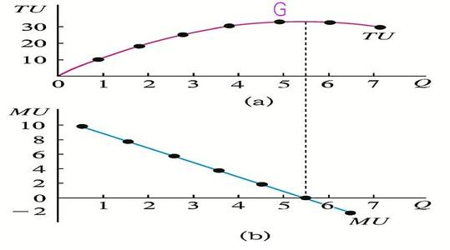
1
第二章 消费者行为分析
总效用（TU）与边际效用（MU）的关系：

Slide 6
1
第二章 消费者行为分析
2、无差异曲线
（1）关于消费者偏好的基本假定
①完备性：保证消费者总可以把自己的偏好准确地表达出来。
②可传递性：保证消费者偏好的一致性。
③消费者总是偏好于多而不是少
（2）无差异曲线
①含义
②形状
③基本特征

Slide 7
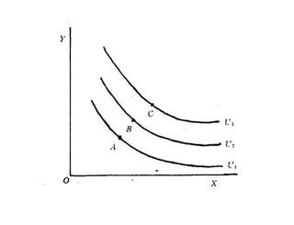
1
第二章 消费者行为分析
①含义
无差异曲线是一条表示能够给消费者带来相同满足程度的两种商品的所有组合的曲线，在这条曲线上的所有各点的两种商品组合带给消费者的满足程度是完全相同的，消费者对这条曲线上各个点的偏好程度是无差异的。
②形状
如右图所示
③基本特征

Slide 8
1
第二章 消费者行为分析
第一，离原点越远的无差异曲线，消费者的偏好程度越高。根据“多比少好”的假定，消费者对数量多的两种商品组合的偏好大于对数量少的两种商品组合的偏好，而无差异曲线离原点越远，代表的商品数量越多，消费者得到的满足程度水平越高；
第二，任意两条无差异曲线都不能相交——根据偏好的可传递性；
第三，无差异曲线从左上向右下倾斜，凸向原点。这是由商品边际替代率递减规律决定的。

Slide 9
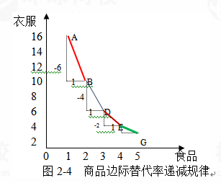
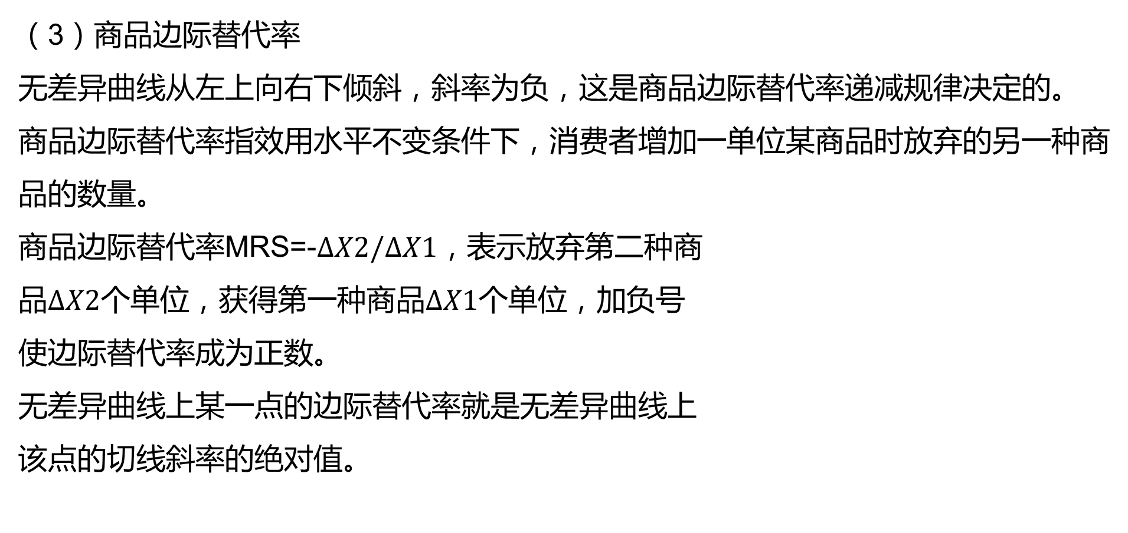
1
第二章 消费者行为分析
（3）商品边际替代率
无差异曲线从左上向右下倾斜，斜率为负，这是商品边际替代率递减规律决定的。
商品边际替代率指效用水平不变条件下，消费者增加一单位某商品时放弃的另一种商品的数量。
商品边际替代率MRS=-$∆X2/∆X1，$表示放弃第二种商
品$∆X2$个单位，获得第一种商品$∆X1$个单位，加负号
使边际替代率成为正数。
无差异曲线上某一点的边际替代率就是无差异曲线上
该点的切线斜率的绝对值。

Slide 10
1
第二章 消费者行为分析
商品边际替代率递减规律表明的经济含义是指随一种商品消费量逐渐增加，消费者为获得这种商品额外消费而愿意放弃的另一种商品的数量会越来越少，即在维持效用水平不变的前提下，随一种商品的消费数量的连续增加，消费者为得到一单位的这种商品所需要放弃的另一种商品的消费量是递减的。
边际替代率递减规律决定了无差异曲线的斜率的绝对值是递减的，即凸向原点。

Slide 11
1
第二章 消费者行为分析
二、预算约束
1、预算约束的含义
消费者的选择不仅取决于消费者的偏好，还受消费者支付能力和市场价格的限制。
在既定价格下，消费者对各种商品和服务的支付能力的限制表现为一种预算约束。
2、预算约束的公式：

Slide 12
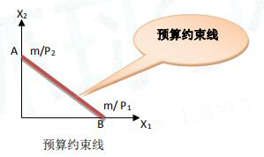
1
第二章 消费者行为分析
3、预算约束线：表示在消费者的收入和商品价格给定的条件下，消费者的全部收入所能购买到的两种商品的各种组合。
预算约束线的斜率：两种商品价格的负比率或两种商品价格的比率负值。
斜率大小表明在不改变总支出数量的前提下，两种商品可以相互替代的比率。
预算约束线本身及预算线内的点，是消费者预算可行集，是消费者决策时可以选择的区间。

Slide 13
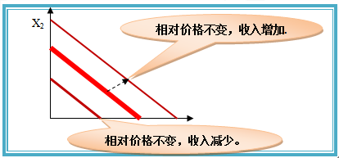
1
第二章 消费者行为分析
4、预算约束的变动特性
影响预算线变动的因素是消费者可支配的收入m、两种商品的价格P1、P2
（1）收入变动对预算线的影响（平移）
在相对价格不变的情况下，收入改变，会使预算线出现平行移动。
收入增加使预算线向右平移，收入减少使预算线向左平移。

Slide 14
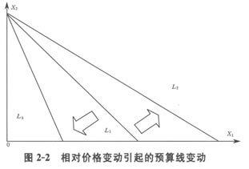
1
第二章 消费者行为分析
（2）相对价格变动对预算线的影响
①如果只是其中一种商品X1的价格上升，预算线中另一种商品X2的截距固定不变，而商品X1截距缩小，表明随该商品价格上升，可购买的该种商品的数量减少。

Slide 15
1
第二章 消费者行为分析
②两种商品的价格同比例同方向变化，会使预算线平移，价格同比例上升使预算线向左移，同比例下降，预算线向右移。（价格同比变动，预算线斜率不变）
③两种商品的价格以及收入都同比例同方向变化，预算线不动。（端点不变）

Slide 16
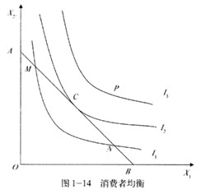
1
第二章 消费者行为分析
三、消费者均衡和需求曲线
1、消费者均衡
将预算线置于无差异曲线图中，预算线
与无差异曲线的关系有三种情况。
①相交
②相离
③相切

Slide 17
1
第二章 消费者行为分析
切点C既位于预算线上又位于无差异曲线上，所以在此点无差异曲线的斜率（商品边际替代率）恰好等于预算约束线的斜率（商品价值比），所以消费者效用最大化的均衡条件：
商品边际替代率=商品的价格之比
【结论】
第一，满足效用最大化的商品组合必定位于预算线与无差异曲线相切的点上。
第二，消费者效用最大化的均衡条件是商品边际替代率=商品的价格之比。
含义是在一定的预算约束下，为了实现效用最大化，消费者应该选择商品的最优组合，使得两种商品边际替代率=两种商品价格比。

Slide 18
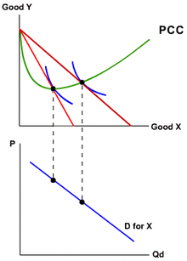
1
第二章 消费者行为分析
2、消费者的需求曲线
（1）消费者需求曲线的由来

Slide 19
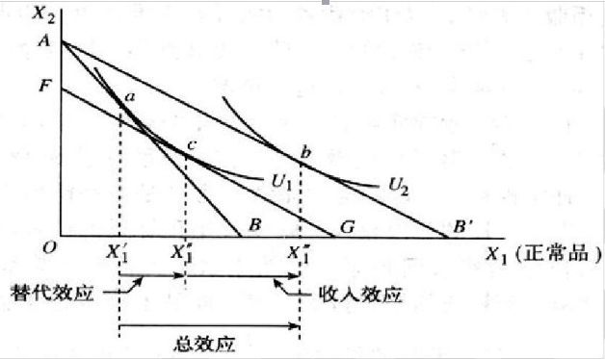
1
第二章 消费者行为分析
（2）收入效应和替代效应

Slide 20
致谢
第四次课内容结束

